Slide 2
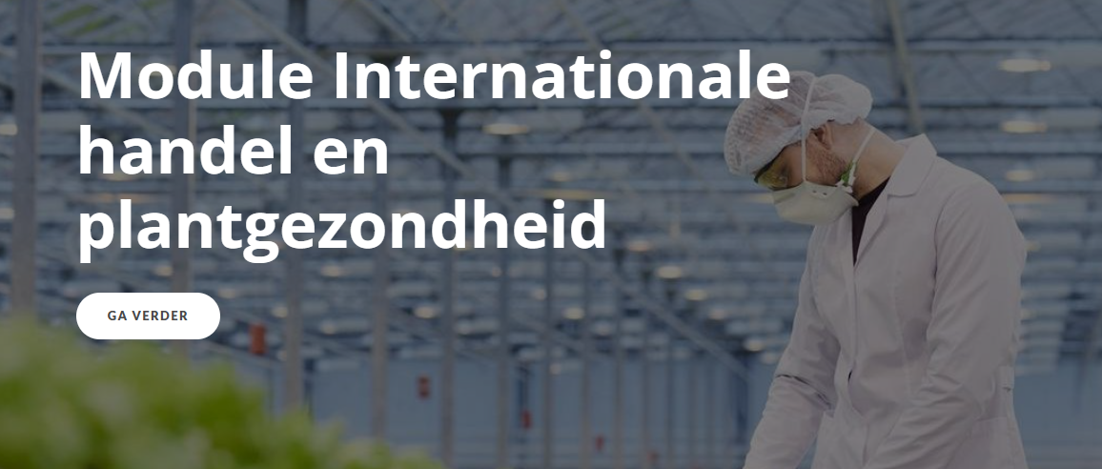
Les 1Introductie

Slide 3
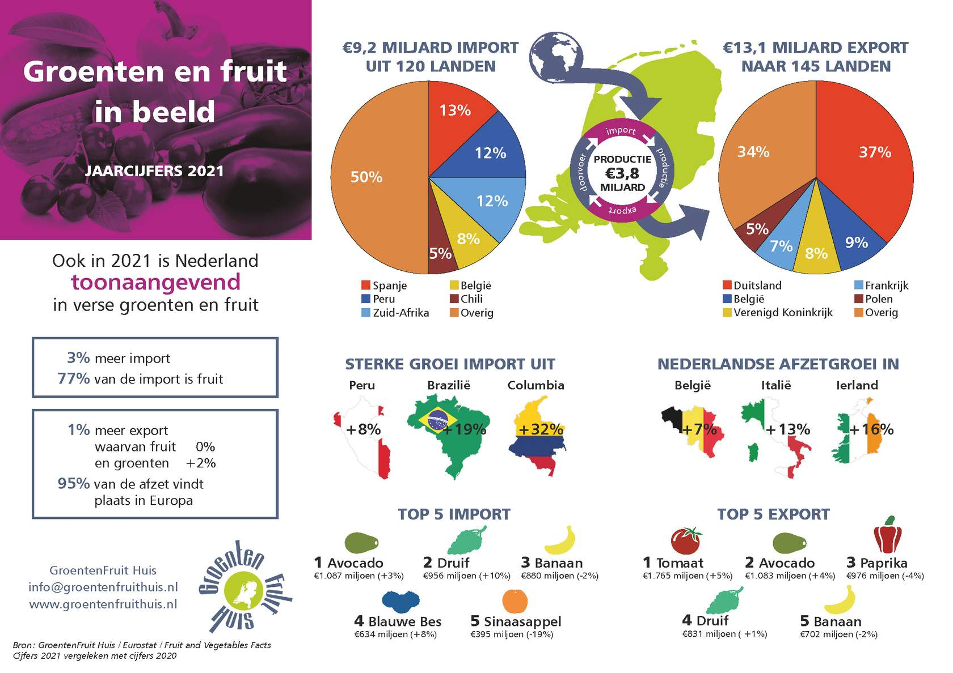
Toegenomen handel in planten
Sterke groei van internationale handel in planten en plantmateriaal
Tropische vruchten (zoals ananas) jaarrond beschikbaar
Ook exotische tuinplanten steeds vaker geïmporteerd

Slide 4
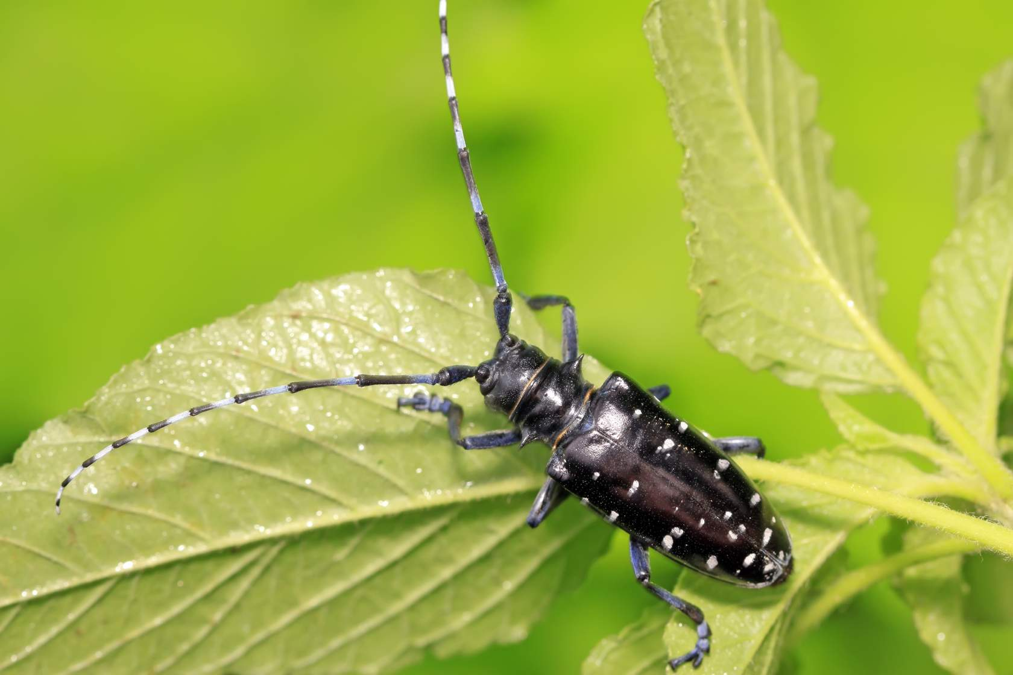
Gevaren van handel
Import van ziekten en plagen
Belang van controle en quarantaine organismen
Afspraken op Nederlands en Europees niveau

Slide 5
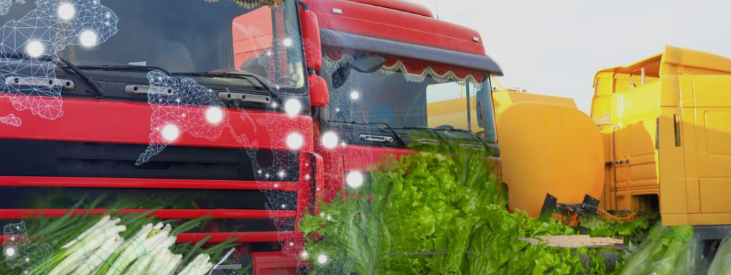
Export en kwaliteit
Nederlandse producten wereldwijd verkocht
Gezonde, kwalitatief goede producten zijn cruciaal
Vrij van aantastingen, plantvreemde stoffen en micro-organismen

Slide 6
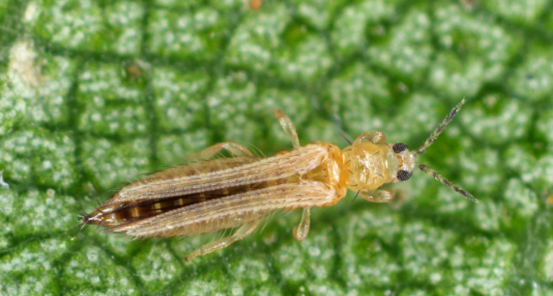
Incidenten en klachten
Hoe besmettingen voorkomen?
Hoe reageren bij klachten of laboratoriumuitslagen?
Belang van snelle en correcte opvolging

Slide 7
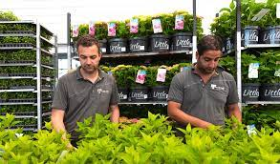
Doel van de module
Beter reageren op incidenten
Vooral: problemen voorkomen
Voor studenten en beroepsbeoefenaars in de groene sector

Slide 8
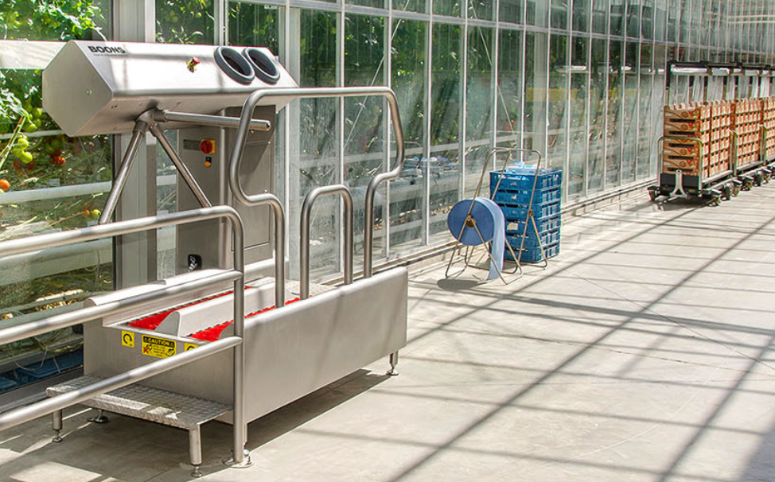
Risico’s in de keten
Verspreiding van ziekten en plagen binnen bedrijven én keten
Belang van inzicht in invalspoorten:
- Plantmateriaal
- Luchtramen
- Machines, koelcellen
- Transport en omgeving

Slide 9
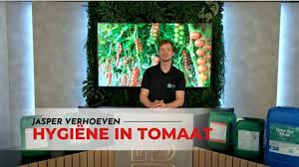
Bedrijfshygiëne
Bedrijfshygiëne is essentieel
Alle regels samengevat in een bedrijfshygiëneprotocol
Eindproduct: eigen protocol voor (stage)bedrijf

